Slide 1
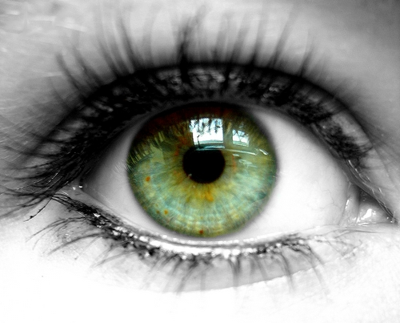
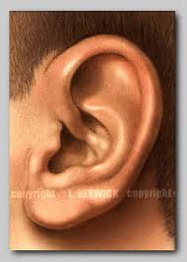
OSJETILA SLUHA I VIDA

Slide 2
Osjetilo vida
Vid je jedan od najvažnijih osjetila
Njime primamo 90% informacija iz okoline
Oči su organi koji opažaju svjetlost
Oko je parni organ sličan fotoaparatima i kamerama
Oko ima vidni kut od 200c i 10 milijuna nijansi boja

Slide 3
Tri ovojnica: Bjeloočnica, mrežnica, žilnica
Žuta pjega je dio mrežnice odgovoran za oštrinu vida
Slijepa pjega je početak vidnog živca koji je neosjetljiv na svjetlo

Slide 4
Oko štite dva para trepavica, dva para kapaka , obrve i suzna žlijezda
Ljudsko oko

Slide 6
Mane oka
Kratkovidnost - jasno vide bliske predmete,a udaljene vide zamućeno

Slide 7
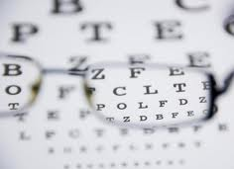
Dalekovidnost – bliske predmete vide zamućeno, a daleke vide jasno

Slide 8
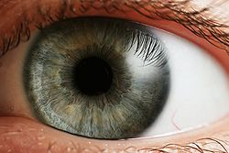
OKOM GLEDAMO, MOZGOM VIDIMO!

Slide 9
Osjetilo sluha
Uho je organ za osjetilo sluha
Uho dijelimo na tri djela: a) vanjsko uho
b) srednje uho
c) unutarnje uho
Vanjsko uho čine:
UŠKA - prikuplja zvučne valove i šalje prema zvukovodu
ZVUKOVOD – vodi zvučne valove prema srednjem te unutarnjem uhu

Slide 10
Srednje uho čine:
BUBNJIĆ – tanka opna koja se nalazi na prijelazu između vanjskog i srednjeg uha SLUŠNJE KOŠĆICE - čekić, stremen i nakovanj
EUSTAHIJEVA CIJEV – tuba koja spaja ždrijelo s srednjim uhom.

Slide 11
Unutarnje uho čine:
TRI POLUKRUŽNA KANALIĆA
DVA MJEHURIĆA
PUŽNICA – u obliku puževe kućice, sadrži tekućinu i slušne stanice
Središte za sluh nalazi se u velikom mozgu

Slide 13
Kviz
Koje su tri ovojnice oka?
Što je kratkovidnost, a što dalekovidnost?
Koji dijelovi uha ne pripadaju unutarnjem uhu?

Slide 14
1. Tri ovojnice oka su bjeloočnica, mrežnica i žilnica.

Slide 15
2.
a) Kratkovidnost je mana oka kojom čisto vidimo bliske predmete, a daleke vidimo mutno.
b) Dalekovidnost je mana oka kojom čisto vidimo daleke predmete, a bliske vidimo mutno.

Slide 16
3. Uška, zvukovod, bubnjić, slušne koščice i Eustahijeva cijev.

Slide 17
MARIJA KARAN 8.a
Izradila:

